Slide 1
Информационная безопасность Виды информационных угроз Методы защиты информации

Slide 2
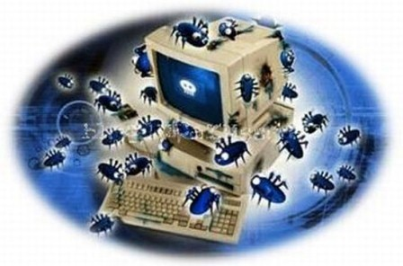
Информационная безопасность
Процесс информатизации неизбежно приводит к интеграции этих сред, поэтому проблему защиты информации необходимо решать, учитывая всю совокупность условий циркуляции информации, создания и использования информационных ресурсов в этой информационной среде.
Информационная среда — это совокупность условий, средств и методов на базе компьютерных систем, предназначенных для создания и использования информационных ресурсов.
Совокупность факторов, представляющих опасность для функционирования информационной среды, называют информационными угрозами.

Slide 3
Информационная безопасность —
совокупность мер по защите информационной среды общества и человека.

Slide 4
Цели информационной безопасности
защита национальных интересов;
обеспечение человека и общества достоверной и полной информацией;
правовая защита человека и общества при получении, распространении и использовании информации.

Slide 5
Объекты обеспечения информационной безопасности
информационные ресурсы;
система создания, распространения и использования информационных ресурсов;
информационная инфраструктура общества (информационные коммуникации, сети связи, центры анализа и обработки данных, системы и средства защиты информации);
средства массовой информации;
права человека и государства на получение, распространение и использование информации;
защита интеллектуальной собственности и конфиденциальной информации.

Slide 6
Источники информационных угроз
Источники
Внешние
Внутренние
Политика стран
Отставание по уроню информатизации
Информационная война
Отставание по технологии
Преступная деятельность
Недостаточный уровень образования
Прочие источники
Прочие источники

Slide 7
Виды информационных угроз
Информационные угрозы
Преднамеренные
Случайные
Хищение информации
Ошибки пользователя
Ошибки профессионалов
Компьютерные вирусы
Отказы и сбои аппаратуры
Физическое воздействие
на аппаратуру
Форс-мажорные обстоятельства

Slide 8
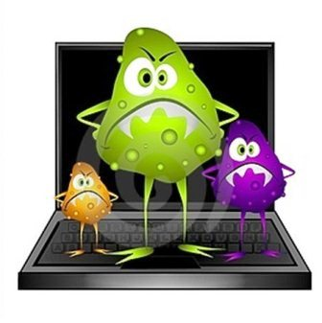
Компьютерные вирусы
Компьютерный вирус –
это небольшая программа, написанная программистом высокой квалификации, способная к саморазмножению
и выполнению разных вредоносных действий.

Slide 9
Компьютерные вирусы
по величине вредного воздействия
Неопасные
Опасные
Очень опасные

Slide 10
Компьютерные вирусы
по среде обитания
Файловые
Загрузочные
Макровирусы
Сетевые

Slide 11
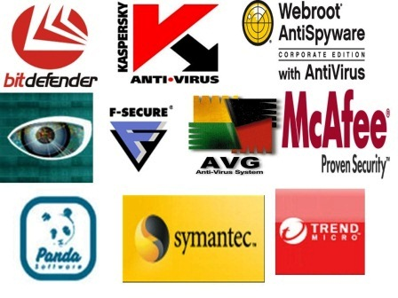
Антивирусные программы
Антивирусная программа (антивирус) — любая программа для обнаружения компьютерных вирусов, а также нежелательных (считающихся вредоносными) программ вообще и восстановления зараженных (модифицированных) такими программами файлов, а также для профилактики — предотвращения заражения (модификации) файлов или операционной системы вредоносным кодом.

Slide 12
Методы защиты информации
При разработке методов защиты информации в информационной среде следует учесть следующие важные факторы и условия:
расширение областей использования компьютеров и увеличение темпа роста компьютерного парка;
высокая степень концентрации информации в центрах ее обработки и, как следствие, появление централизованных баз данных, предназначенных для коллективного пользования;
расширение доступа пользователя к мировым информационным ресурсам;
усложнение программного обеспечения вычислительного процесса на компьютере.

Slide 13
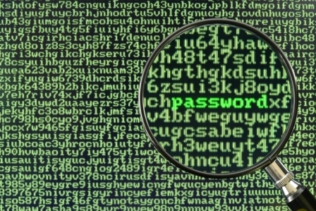
Методы защиты:
Ограничение доступа к информации;
Шифрование информации;
Контроль доступа к аппаратуре;
Законодательные меры.

Slide 14
С каждым годом количество угроз информационной безопасности компьютерных систем и способов их реализации постоянно увеличивается. Основными причинами здесь являются недостатки современных информационных технологий и постоянно возрастающая сложность аппаратной части. На преодоление этих причин направлены усилия многочисленных разработчиков программных и аппаратных методов защиты ин-формации в компьютерных системах.

Slide 15
Политика безопасности
Политика безопасности —
это совокупность технических, программных и организационных мер, направленных на защиту информации в компьютерной сети.

